Slide 1
8주차(3/3)
역전파 1

Slide 2
역전파 1
학습 목표
역전파 개념의 이해 한다
다층 신경망에서 은닉층 오차를 계산하는 방법을 배운다.
은닉층 오차 계산을 단순화하고 일반화 하는 방법을 배운다.
학습 내용
출력층의 오차를 역전파하기
역전파로 은닉층의 오차 계산하기
은닉층 오차 계산의 단순화하고 일반화하기
Notes:
지난 번까지 강의에서,
우리는 아달라인 알고리즘을 다루면서, 경사하강법으로 하나의 가중치를 조정해가는 방법을 배웠습니다.
이제부터 다층 신경망에서 가중치를 조정해가는 방법을 배우도록 하겠습니다.
그런데, 가중치를 조정하려면, 먼저 각 층에 발생하는 오차를 계산하는 방법부터 알아야 합니다.
예를 들어, 은닉층의 오차를 계산하려면,
출력층의 오차를 역전파하여, 오차를 계산해야 합니다.
이번에 이런 계산을 해보면, 오차 역전파의 개념도 배우게 될 것입니다.

Slide 3
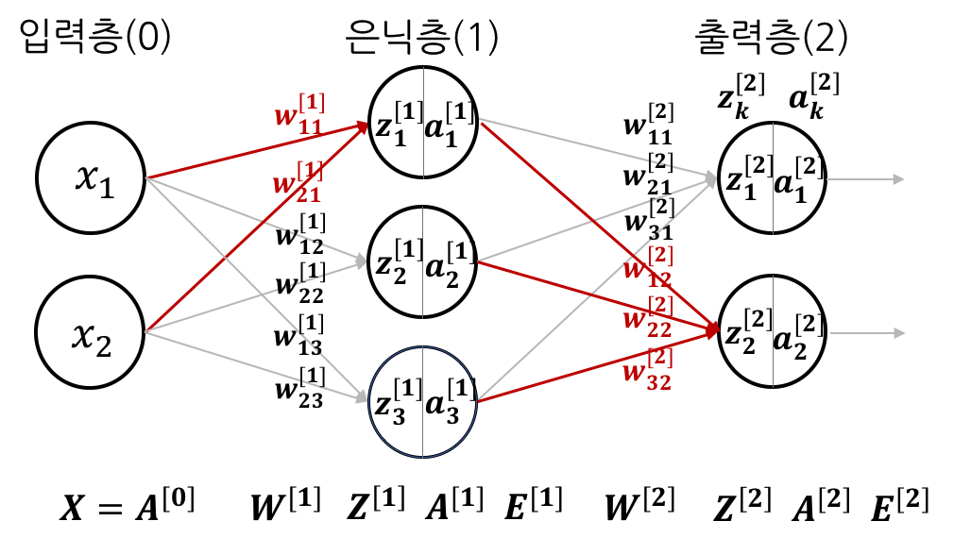
역전파 1: 신호 처리(복습)
다층 구조 인공신경망
Notes:
우선 다층 신경망의 구조를 잠깐 살펴 보겠습니다.
여러분, 이 인공 신경망이 기억나시죠?
신경망 하단에 있는 기호들을 우리가 계속 사용하기 때문에,
강의를 시작하면서, 이런 기호들의 의미를 되짚어 보고 넘어가도록 하겠습니다.

Slide 4
역전파 1: 신호 처리(복습)
다층 구조 인공신경망
신호처리
X : 입력
Notes:
우선 입력층에 있는 노드의 값들을 표현하기 위해 X를 사용합니다.
입력층의 노드는 입력 특성 행렬 X를 받아서 아무런 작업도 하지 않고, 바로 출력합니다.
그러니까, 입력층의 출력 A0는 입력 X와 같습니다.

Slide 5
역전파 1: 신호 처리(복습)
다층 구조 인공신경망
신호처리
X : 입력
W : 가중치
Notes:
=====가중치 W, w====
그 다음으로 각 층으로 향하는 가중치 값들을 나타내기 위해 대문자 W 기호를 사용합니다.
즉, W[1]은 첫 번째 층으로 향하는 가중치들을 나타내는 행렬입니다.
또한 각각의 가중치들은 소문자 w기호를 사용하여 나타냅니다

Slide 6
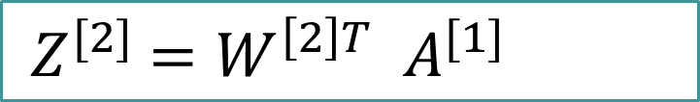
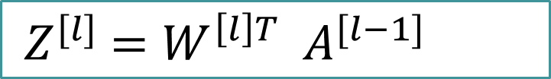
역전파 1: 신호 처리(복습)
다층 구조 인공신경망
신호처리
X : 입력
W : 가중치
Z : 순입력
$${ Z}^{[l]} =W^{\left[l\right]T}{ A}^{[l−1]}$$
$${ Z}^{[2]} =W^{\left[2\right]T}{ A}^{[1]}$$
Notes:
=== 순입력 Z====
Z는 각층의 순입력을 나타냅니다.
순입력 Z는 가중치 W와 앞 층의 출력A와 내적해서 구합니다.
예를 들면, Z2는 W2와 A1을 내적해서 구합니다.

Slide 7
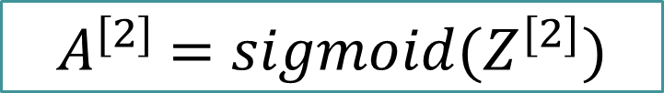

역전파 1: 신호 처리(복습)
다층 구조 인공신경망
신호처리
X : 입력
W : 가중치
Z : 순입력
A : 출력
$${ A}^{[l]} ={g(Z}^{[l]})$$
$${ A}^{[2]} ={sigmoid(Z}^{[2]})$$
Notes:
=== 출력 ====
A는 순입력 Z를 활성화 함수에 전달하여 나온 출력값들을 나타냅니다.
활성화 함수는 매 알고리즘마다 다르지만, 이번 역전파1, 2 강의 동안에는 시그모이드 함수를 사용할 것입니다.
예를 출력 A2는 sigmoid(Z2)입니다.

Slide 8
역전파 1: 신호 처리(복습)
다층 구조 인공신경망
신호처리
X : 입력
W : 가중치
Z : 순입력
A : 출력
E : 오차
Notes:
신경망에서, E는 각 층의 출력 값들의 오차를 나타냅니다.
잠깐만요, 포항 지역에서 한 학생이 질문을 하네요…..
질문은…… “교수님, 오차는 출력층에서만 계산할 수 있는 것이 아닌가요?”
좋은 질문입니다.
질문한 학생이 말한대로, 현재 갖고 있는 정보로는 출력층에서만 오차를 구할 수 있는 것은 사실입니다.
왜 그렇죠?
오차는 y와 yhat을 비교하는 것이니까, 출력층에서만 오차를 계산할 수 있죠..
예를 들면, 은닉층의 출력값에 대한 클래스 레이블이 없으니까 은닉층에서 오차는 측정할 수 없습니다.
다만, 은닉층의 오차를 어느 정도는 역추적할 수는 있습니다. – 이것이 키 포인트입니다.
이렇게 출력층의 오차를 가지고 그 앞층에 있는 오차를 역추적하는 과정을 “오차 역전파＂라고 부릅니다.

Slide 9
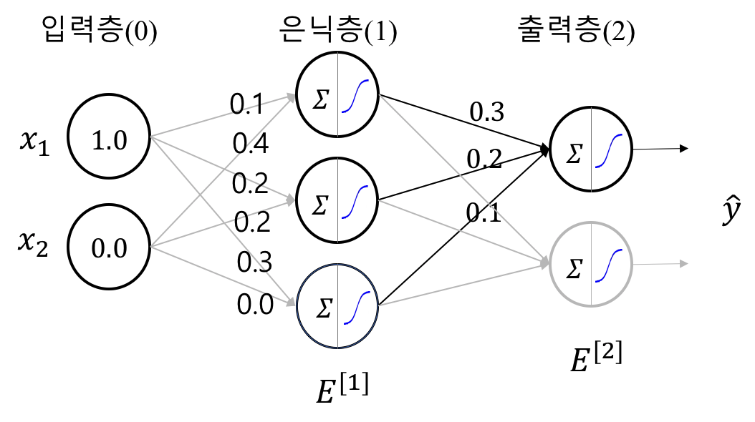
역전파 1: 은닉층의 오차 계산
Notes:
지금부터 간단한 신경망을 사용해서,
우리가 어떻게 은닉층의 오차 E1을 계산할 수 있는지 생각해 봅시다.
자 여기, 그림을 보시죠.
그림에서 표시되어 있듯이, 입력값과 가중치가 모두 주어졌습니다.
우리는 Feed Forward 알고리즘을 통해 출력층의 예측 값 y_hat을 계산할 수 있습니다.
그러면, yhat과 클래스 레이블 y를 비교해서, 오차 E2 를 계산할 수 있지요.

Slide 10
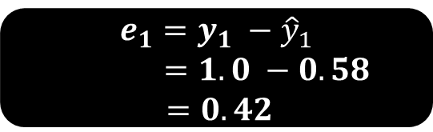

역전파 1: 은닉층의 오차 계산
가정: $y_{1}=1, {\hat{y}}_{1}=0.58$
오차: $e_{1}=y_{1} −{\hat{y}}_{1}=0.42$
$$e_{1}=y_{1} −{\hat{y}}_{1}$$ $=1.0 −0.58$ $$=0.42$$
Notes:
자 그래서, 우리가 이렇게 출력층에서 오차 E2를 안다고 가정하고, E2로부터 E1을 구해보자는 것입니다.
E1을 구해야 그 앞의 가중치를 어떻게 조정할지 알 수 있거든요.

Slide 11


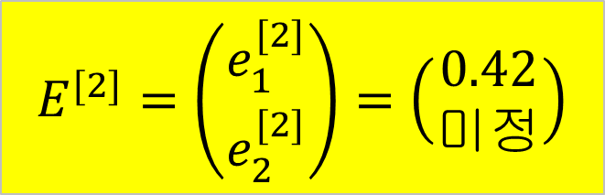

역전파 1: 은닉층의 오차 계산
가정: $y_{1}=1, {\hat{y}}_{1}=0.58$
오차: $e_{1}=y_{1} −{\hat{y}}_{1}=0.42$
$$e_{1}^{[2]}$$
$$e_{1}=y_{1} −{\hat{y}}_{1}$$ $=1.0 −0.58$ $$=0.42$$
$$e_{2}^{[2]}$$
$$E^{[2]}=\left(\begin{matrix}e_{1}^{[2]} \\ e_{2}^{[2]}\end{matrix}\right)=\left(\begin{matrix}0.42 \\ 미정\end{matrix}\right)$$
$$E^{[2]}$$
Notes:
출력층 첫번째 노드의 신경망의 출력 yhat 이 0.58 인데, 클래스 레이블은 1이라고 한다면, 오차는 0.42가 됩니다.
노란색 상자 안에 있는 것처럼, 대문자 E2 는 출력층의 오차이고, 출력층 첫번째 노드의 오차는 소문자 e1으로 표현할 수 있습니다.
소문자 e1 즉 첫번째 노드의 오차때문에, 가중치를 조정한다면, 어느 가중치를 조정해야 할까요?

Slide 12
역전파 1: 은닉층의 오차 계산
가정: $y_{1}=1, {\hat{y}}_{1}=0.58$
오차: $e_{1}=y_{1} −{\hat{y}}_{1}=0.42$
$$e_{1}^{[2]}$$
$$e_{1}=y_{1} −{\hat{y}}_{1}$$ $=1.0 −0.58$ $$=0.42$$
Notes:
어떤 하나의 가중치에만 적용하는 것은 합리적이 못합니다.
왜냐면, 앞 층의 3개 노드에서 나온 출력과 가중치가 모두 오차를 발생하도록 영향을 끼쳤을 테니까요.

Slide 13


역전파 1: 은닉층의 오차 계산
가정: $y_{1}=1, {\hat{y}}_{1}=0.58$
오차: $e_{1}=y_{1} −{\hat{y}}_{1}=0.42$
$$0.42$$
$$e_{1}=y_{1} −{\hat{y}}_{1}$$ $=1.0 −0.58$ $$=0.42$$
Notes:
그래서, 오차 0.42를 앞쪽 가중치에 적절히 분배해서 가중치를 조정해야 할 것입니다.
그러면, 오차 0.42를 어떻게 분배를 해야 합리적일까요? 이것이 우리의 질문입니다.

Slide 14
역전파 1: 은닉층의 오차 계산
가정: $y_{1}=1, {\hat{y}}_{1}=0.58$
오차: $e_{1}=y_{1} −{\hat{y}}_{1}=0.42$
$$0.42$$
$$e_{1}=y_{1} −{\hat{y}}_{1}$$ $=1.0 −0.58$ $$=0.42$$
Notes:
은닉층으로부터 오는 가중치가 세개이니까 삼분 일로 균등하게 나눌 수도 있겠습니다.
그러나, 좀 더 합리적인 방법은 가중치에 비례대로 배분하면 어떨까요?
출력층의 가중치가 3:2:1이니까,
오차 0.42도 3/6, 2/6, 1/6으로 배분해서,
각 가중치를 조정할 고려하는 것이 합리적일 것입니다.

Slide 15
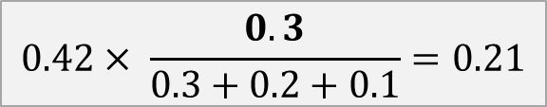
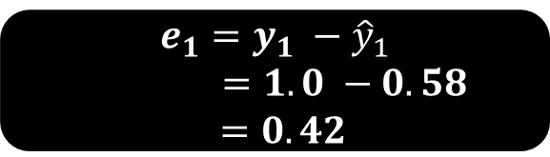
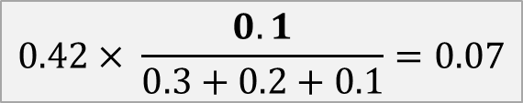
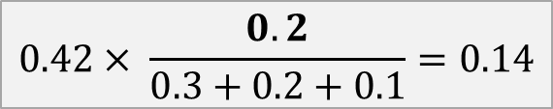
역전파 1: 은닉층의 오차 계산
가정: $y_{1}=1, {\hat{y}}_{1}=0.58$
오차: $e_{1}=y_{1} −{\hat{y}}_{1}=0.42$
$$0.42× \frac{0.3}{0.3+0.2+0.1}=0.21$$
$$e_{1}=y_{1} −{\hat{y}}_{1}$$ $=1.0 −0.58$ $$=0.42$$
$$0.42× \frac{0.2}{0.3+0.2+0.1}=0.14$$
$$0.42× \frac{0.1}{0.3+0.2+0.1}=0.07$$
Notes:
이 방법은 노드가 많아지더라도 동일하게 적용할 수 있습니다.
- 만약 10개의 노드가 다음 층의 노드와 연결되어 있다면 우리는 오차를 10개의 가중치에 나누어 주되,
- 그 값은 각각의 가중치의 크기에 따라 즉 오차에 영향을 끼친 정도에 따라 배분하면 되는 것이지요.

Slide 16
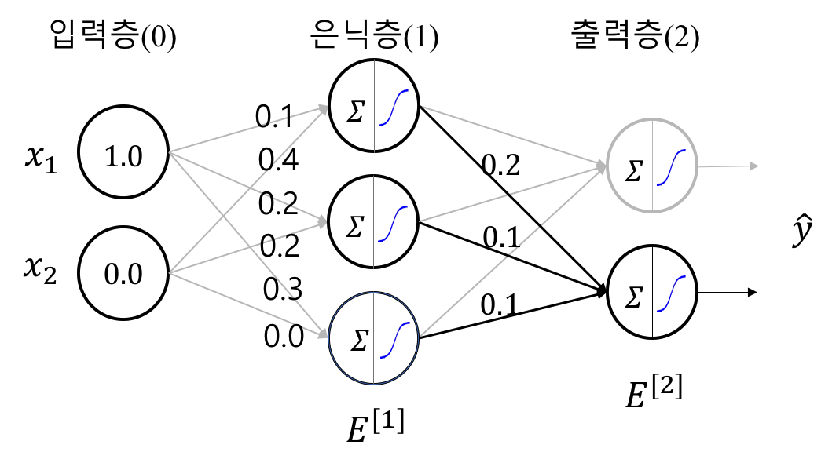

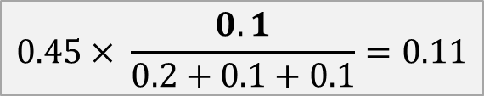
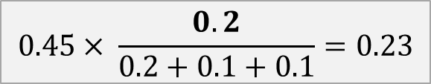
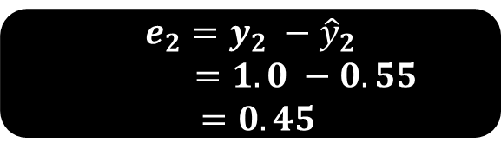



역전파 1: 은닉층의 오차 계산
가정: $y_{2}=1, {\hat{y}}_{2}=0.55$
오차: $e_{2}=y_{2} −{\hat{y}}_{2}=0.45$
$$0.45× \frac{0.2}{0.2+0.1+0.1}=0.23$$
$$e_{2}=y_{2} −{\hat{y}}_{2}$$ $=1.0 −0.55$ $$=0.45$$
$$0.45× \frac{0.1}{0.2+0.1+0.1}=0.11$$
$$0.45$$
$$e_{2}^{[2]}$$
$$0.45× \frac{0.1}{0.2+0.1+0.1}=0.11$$
Notes:
출력층의 오차 E2에서,
두 번째 노드의 오차, 소문자 e_2에 대해서도 첫번째 노드와 같은 방식으로 계산하면, 그림에서 보는 바와 같습니다.
이제 본격적으로 E1을 구하기 위해서, 우선 지금까지 구한 E2를 행렬로 표현해봅시다.

Slide 17

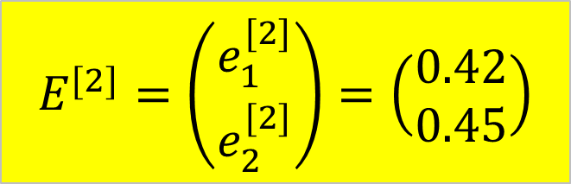



역전파 1: 은닉층의 오차 계산
$$e_{1}^{[2]}=y_{1}−{\hat{y}}_{1}$$
$$=1 −0.58=0.42$$
$$e_{2}^{[2]}=y_{2}−{\hat{y}}_{2}$$
$$=1 −0.55=0.45$$
$$E^{[2]}=\left(\begin{matrix}e_{1}^{[2]} \\ e_{2}^{[2]}\end{matrix}\right)=\left(\begin{matrix}0.42 \\ 0.45\end{matrix}\right)$$
Notes:
이정도 행렬은 어렵지 않지요?
이제, 조금 식이 복잡한 행렬을 보게 될 것입니다. 그러나 걱정하지 마세요.
결국, 가중치 값들의 비율을 바탕으로 출력층의 오차를 나눈 것 뿐입니다.
자, 그러면, 출력층 오차 E2에서 은닉층 오차 E1을 구하는 행렬을 보시죠

Slide 18


역전파 1: 은닉층의 오차 계산
$$E^{[1]}= \left(\begin{matrix}\begin{aligned}e_{1}^{[1]} \\ \end{aligned} \\ \begin{aligned}e_{2}^{[1]} \\ \end{aligned} \\ e_{3}^{[1]}\end{matrix}\right)$$
$$=\left(\begin{matrix}e_{1}^{[2]}∙\frac{w_{11}}{\sum_{i=1}^{3}{w_{i1}}}+e_{2}^{[2]}∙\frac{w_{12}}{\sum_{i=1}^{3}{w_{i2}}} \\ e_{1}^{[2]}∙\frac{w_{21}}{\sum_{i=1}^{3}{w_{i1}}}+e_{2}^{[2]}∙\frac{w_{22}}{\sum_{i=1}^{3}{w_{i2}}} \\ e_{1}^{[2]}∙\frac{w_{31}}{\sum_{i=1}^{3}{w_{i1}}}+e_{2}^{[2]}∙\frac{w_{32}}{\sum_{i=1}^{3}{w_{i2}}}\end{matrix}\right)$$
Notes:
와, .. 이거 너무 복잡하죠?
조금 전에 우리가 예시로 풀어 본 것을 식으로 만들어 본 것인데, 식으로 만들면, 복잡하네요.
잠깐만 기다리세요. 이것이 정말 간단해 집니다. 믿거나 말거나 말입니다.

Slide 19




역전파 1: 은닉층의 오차 계산
$$0.42$$
$$0.45$$
$$E^{[1]}= \left(\begin{matrix}\begin{aligned}e_{1}^{[1]} \\ \end{aligned} \\ \begin{aligned}e_{2}^{[1]} \\ \end{aligned} \\ e_{3}^{[1]}\end{matrix}\right)$$
$$=\left(\begin{matrix}e_{1}^{[2]}∙\frac{w_{11}}{\sum_{i=1}^{3}{w_{i1}}}+e_{2}^{[2]}∙\frac{w_{12}}{\sum_{i=1}^{3}{w_{i2}}} \\ e_{1}^{[2]}∙\frac{w_{21}}{\sum_{i=1}^{3}{w_{i1}}}+e_{2}^{[2]}∙\frac{w_{22}}{\sum_{i=1}^{3}{w_{i2}}} \\ e_{1}^{[2]}∙\frac{w_{31}}{\sum_{i=1}^{3}{w_{i1}}}+e_{2}^{[2]}∙\frac{w_{32}}{\sum_{i=1}^{3}{w_{i2}}}\end{matrix}\right)$$
$$E^{[1]}$$
$$E^{[2]}$$
Notes:
다시 말씀드리지만, 은닉층의 오차 E1이니까, 은닉층 있는 세 개의 노드에 대해 오차를 계산해야 겠죠

Slide 20

역전파 1: 은닉층의 오차 계산
$$0.42$$
$$0.45$$
$$E^{[1]}= \left(\begin{matrix}\begin{aligned}e_{1}^{[1]} \\ \end{aligned} \\ \begin{aligned}e_{2}^{[1]} \\ \end{aligned} \\ e_{3}^{[1]}\end{matrix}\right)$$
$$=\left(\begin{matrix}e_{1}^{[2]}∙\frac{w_{11}}{\sum_{i=1}^{3}{w_{i1}}}+e_{2}^{[2]}∙\frac{w_{12}}{\sum_{i=1}^{3}{w_{i2}}} \\ e_{1}^{[2]}∙\frac{w_{21}}{\sum_{i=1}^{3}{w_{i1}}}+e_{2}^{[2]}∙\frac{w_{22}}{\sum_{i=1}^{3}{w_{i2}}} \\ e_{1}^{[2]}∙\frac{w_{31}}{\sum_{i=1}^{3}{w_{i1}}}+e_{2}^{[2]}∙\frac{w_{32}}{\sum_{i=1}^{3}{w_{i2}}}\end{matrix}\right)$$
$$E^{[2]}=\left(\begin{matrix}e_{1}^{[2]} \\ e_{2}^{[2]}\end{matrix}\right)=\left(\begin{matrix}0.42 \\ 0.45\end{matrix}\right)$$
$$E^{[1]}$$
Notes:
자 여기 보시죠,
우리가 지금 무엇을 하려는 거죠, 속도보다 중요한 것은 방향이죠? 다른 말로 목적입니다.
우리의 목적은, 우리가 이미 알고 있는 출력층 오차 E2로 부터, 은닉층 E1을 계산하는 것이죠?
그래서, 출력층 두 노드의 오차를 각 가중치에 따라 비례 배분하고, 배분한 값을 은닉층의 각 노드별로 합산합니다.
이번에는 그림을 보면서 설명드리겠습니다.

Slide 21
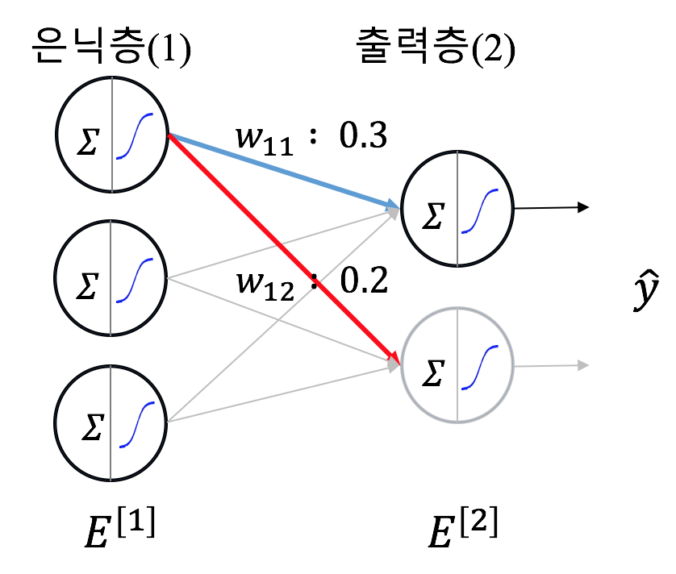


역전파 1: 은닉층의 오차 계산
은닉층의 오차 계산
$$=\left(\begin{matrix}e_{1}^{[2]}∙\frac{w_{11}}{\sum_{i=1}^{3}{w_{i1}}}+e_{2}^{[2]}∙\frac{w_{12}}{\sum_{i=1}^{3}{w_{i2}}} \\ e_{1}^{[2]}∙\frac{w_{21}}{\sum_{i=1}^{3}{w_{i1}}}+e_{2}^{[2]}∙\frac{w_{22}}{\sum_{i=1}^{3}{w_{i2}}} \\ e_{1}^{[2]}∙\frac{w_{31}}{\sum_{i=1}^{3}{w_{i1}}}+e_{2}^{[2]}∙\frac{w_{32}}{\sum_{i=1}^{3}{w_{i2}}}\end{matrix}\right)$$
$$E^{[1]}$$
Notes:
행렬의 첫번째 행에 있는 박스친 항 두개를 합한 값은 은닉층의 첫 번째 노드의 오차를 나타냅니다.
- 다르게 표현하면, 은닉층의 첫번째 노드의 오차는, 출력층의 첫번째와 두번째 노드의 오차를 각각 비례 배분해서 둘을 합한 것입니다.
마찬가지 방식으로 두 번째 행, 세 번째 행의 값들을 계산하면 은닉층의 오차 값을 구할 수 있게 됩니다.
한번 계산해볼까요?
이런 계산은 기계학습을 배우면서, 단 한번만의 기회밖에 없습니다.
제가 계산하기 전에 여러분이 먼저 계산해 보시길 바랍니다.
정말 간단한 계산입니다.
잠시 강의를 멈추시고 계산하신 다음 다시 강의를 재생하시길 바랍니다.

Slide 22
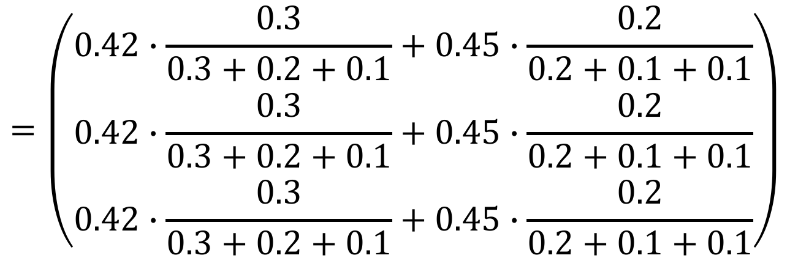


역전파 1: 은닉층의 오차 계산
은닉층의 오차 계산
$$=\left(\begin{matrix}e_{1}^{[2]}∙\frac{w_{11}}{\sum_{i=1}^{3}{w_{i1}}}+e_{2}^{[2]}∙\frac{w_{12}}{\sum_{i=1}^{3}{w_{i2}}} \\ e_{1}^{[2]}∙\frac{w_{21}}{\sum_{i=1}^{3}{w_{i1}}}+e_{2}^{[2]}∙\frac{w_{22}}{\sum_{i=1}^{3}{w_{i2}}} \\ e_{1}^{[2]}∙\frac{w_{31}}{\sum_{i=1}^{3}{w_{i1}}}+e_{2}^{[2]}∙\frac{w_{32}}{\sum_{i=1}^{3}{w_{i2}}}\end{matrix}\right)$$
$$E^{[1]}= \left(\begin{matrix}e_{1}^{[1]} \\ e_{2}^{[1]} \\ e_{3}^{[1]}\end{matrix}\right)$$
$$=\left(\begin{matrix}0.42∙\frac{0.3}{0.3+0.2+0.1}+0.45∙\frac{0.2}{0.2+0.1+0.1} \\ 0.42∙\frac{0.3}{0.3+0.2+0.1}+0.45∙\frac{0.2}{0.2+0.1+0.1} \\ 0.42∙\frac{0.3}{0.3+0.2+0.1}+0.45∙\frac{0.2}{0.2+0.1+0.1}\end{matrix}\right)$$
Notes:
자 이와 같은 식으로 계산하셨나요?
최종 결과 값은 얼마가 나올지 궁금하시죠?

Slide 23
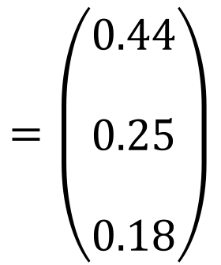
역전파 1: 은닉층의 오차 계산
은닉층의 오차 계산
$$=\left(\begin{matrix}e_{1}^{[2]}∙\frac{w_{11}}{\sum_{i=1}^{3}{w_{i1}}}+e_{2}^{[2]}∙\frac{w_{12}}{\sum_{i=1}^{3}{w_{i2}}} \\ e_{1}^{[2]}∙\frac{w_{21}}{\sum_{i=1}^{3}{w_{i1}}}+e_{2}^{[2]}∙\frac{w_{22}}{\sum_{i=1}^{3}{w_{i2}}} \\ e_{1}^{[2]}∙\frac{w_{31}}{\sum_{i=1}^{3}{w_{i1}}}+e_{2}^{[2]}∙\frac{w_{32}}{\sum_{i=1}^{3}{w_{i2}}}\end{matrix}\right)$$
$$E^{[1]}= \left(\begin{matrix}e_{1}^{[1]} \\ e_{2}^{[1]} \\ e_{3}^{[1]}\end{matrix}\right)$$
$$=\left(\begin{matrix}0.42∙\frac{0.3}{0.3+0.2+0.1}+0.45∙\frac{0.2}{0.2+0.1+0.1} \\ 0.42∙\frac{0.3}{0.3+0.2+0.1}+0.45∙\frac{0.2}{0.2+0.1+0.1} \\ 0.42∙\frac{0.3}{0.3+0.2+0.1}+0.45∙\frac{0.2}{0.2+0.1+0.1}\end{matrix}\right)$$
$$=\left(\begin{matrix}\begin{aligned}0.44 \\ \end{aligned} \\ \begin{aligned}0.25 \\ \end{aligned} \\ 0.18\end{matrix}\right)$$
Notes:
은닉층의 오차 값은 이렇게 나왔습니다.
첫 번째 노드의 오차는 0.44
두 번째 노드의 오차는 0.25
세 번째 노드의 오차는 0.18 이 나왔지요
어때요 맞으셨나요? 자 0.44, 0.25, 0.18 세 값을 더하면 얼마가 나오죠?
0.87이 나오게 됩니다.
이 값은 출력층의 오차의 합과 같은 값이지요. 당연한 결과입니다.
가중치의 비율과 출력층의 오차로만 은닉층의 오차를 계산했으니까요
지금까지 은닉층의 오차를 계산하는 방법을 배웠습니다.
지금은 은닉층이 1개만 있었지만, 실제 기계학습에서는 더욱 깊이 은닉층을 만들 수 있습니다.
이럴 때는 어떻게 계산해야 할까요?
별거 없습니다. 지금과 같이 똑같이 계산하면 됩니다.
지금까지의 과정을 일반화해보도록 하죠.

Slide 24

역전파 1: 오차 계산의 단순화
오차 계산의 단순화와 일반화
단순화
$$=\left(\begin{matrix}e_{1}^{[2]}∙\frac{w_{11}}{\sum_{i=1}^{3}{w_{i1}}}+e_{2}^{[2]}∙\frac{w_{12}}{\sum_{i=1}^{3}{w_{i2}}} \\ e_{1}^{[2]}∙\frac{w_{21}}{\sum_{i=1}^{3}{w_{i1}}}+e_{2}^{[2]}∙\frac{w_{22}}{\sum_{i=1}^{3}{w_{i2}}} \\ e_{1}^{[2]}∙\frac{w_{31}}{\sum_{i=1}^{3}{w_{i1}}}+e_{2}^{[2]}∙\frac{w_{32}}{\sum_{i=1}^{3}{w_{i2}}}\end{matrix}\right)$$
$$E^{[1]}= \left(\begin{matrix}e_{1}^{[1]} \\ e_{2}^{[1]} \\ e_{3}^{[1]}\end{matrix}\right)$$
$$= \left(\begin{matrix}\frac{w_{11}}{\sum_{i=1}^{3}{w_{i1}}} & \frac{w_{12}}{\sum_{i=1}^{3}{w_{i2}}} \\ \frac{w_{21}}{\sum_{i=1}^{3}{w_{i1}}} & \frac{w_{22}}{\sum_{i=1}^{3}{w_{i2}}} \\ \frac{w_{31}}{\sum_{i=1}^{3}{w_{i1}}} & \frac{w_{32}}{\sum_{i=1}^{3}{w_{i2}}}\end{matrix}\right)∙\left(\begin{matrix}e_{1}^{[2]} \\ e_{2}^{[2]}\end{matrix}\right)$$
Notes:
일반화에 앞서서 우리는 먼저 상황을 단순화해서 보아야 합니다.
은닉층을 계산할 때 위와 같은 식을 세웠지요?
이 식은 다음과 같이 정리할 수 있습니다.

Slide 25
역전파 1: 오차 계산의 단순화
오차 계산의 단순화와 일반화
단순화
$$=\left(\begin{matrix}e_{1}^{[2]}∙\frac{w_{11}}{\sum_{i=1}^{3}{w_{i1}}}+e_{2}^{[2]}∙\frac{w_{12}}{\sum_{i=1}^{3}{w_{i2}}} \\ e_{1}^{[2]}∙\frac{w_{21}}{\sum_{i=1}^{3}{w_{i1}}}+e_{2}^{[2]}∙\frac{w_{22}}{\sum_{i=1}^{3}{w_{i2}}} \\ e_{1}^{[2]}∙\frac{w_{31}}{\sum_{i=1}^{3}{w_{i1}}}+e_{2}^{[2]}∙\frac{w_{32}}{\sum_{i=1}^{3}{w_{i2}}}\end{matrix}\right)$$
$$E^{[1]}= \left(\begin{matrix}e_{1}^{[1]} \\ e_{2}^{[1]} \\ e_{3}^{[1]}\end{matrix}\right)$$
$$= \left(\begin{matrix}\frac{w_{11}}{\sum_{i=1}^{3}{w_{i1}}} & \frac{w_{12}}{\sum_{i=1}^{3}{w_{i2}}} \\ \frac{w_{21}}{\sum_{i=1}^{3}{w_{i1}}} & \frac{w_{22}}{\sum_{i=1}^{3}{w_{i2}}} \\ \frac{w_{31}}{\sum_{i=1}^{3}{w_{i1}}} & \frac{w_{32}}{\sum_{i=1}^{3}{w_{i2}}}\end{matrix}\right)∙\left(\begin{matrix}e_{1}^{[2]} \\ e_{2}^{[2]}\end{matrix}\right)$$
Notes:
행렬의 연산에 의해 아래 식이 위의 식과 같아진다는 것을 알 수 있지요?
이 식에서 우리는 더 단순화를 진행할 수 있습니다.

Slide 26

역전파 1: 오차 계산의 단순화
오차 계산의 단순화와 일반화
단순화
$$E^{[1]}= \left(\begin{matrix}\frac{w_{11}}{\sum_{i=1}^{3}{w_{i1}}} & \frac{w_{12}}{\sum_{i=1}^{3}{w_{i2}}} \\ \frac{w_{21}}{\sum_{i=1}^{3}{w_{i1}}} & \frac{w_{22}}{\sum_{i=1}^{3}{w_{i2}}} \\ \frac{w_{31}}{\sum_{i=1}^{3}{w_{i1}}} & \frac{w_{32}}{\sum_{i=1}^{3}{w_{i2}}}\end{matrix}\right)∙\left(\begin{matrix}e_{1}^{[2]} \\ e_{2}^{[2]}\end{matrix}\right)$$
Notes:
E1을 계산하는 식에서 왼쪽 행렬을 관찰해보면,
각 열의 분모가 모두 같은 것을 알 수 있습니다.
이것은 입력 자료들을 정규화 하는 것과 같은 역할이므로 지우더라도 크게 상관이 없게 되는 것이지요.
따라서 분모 항목을 모두 제거해도, 전체적인 학습 과정의 관점에서 가중치를 조정해 나가는 우리의 목적에는 아무런 영향을 미치지 않습니다.
왜냐하면, 신경망에서의 연산은 정확한 수치보다는 같은 방향(증가하거나 혹은 감소하거나),
같은 방향을 유지하면서 반복적으로 수행하는 것이 특징이기 때문입니다.
분모를 제거한 행렬을 관찰해보면 다음과 같이 간소해집니다.

Slide 27
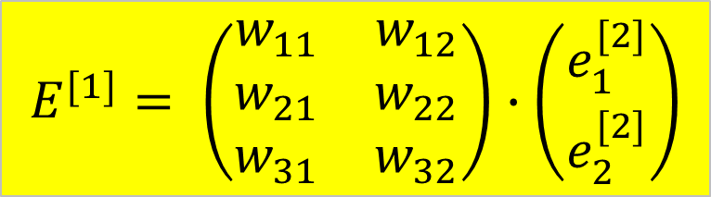
역전파 1: 오차 계산의 단순화
오차 계산의 단순화와 일반화
단순화
$$E^{[1]}= \left(\begin{matrix}\frac{w_{11}}{\sum_{i=1}^{3}{w_{i1}}} & \frac{w_{12}}{\sum_{i=1}^{3}{w_{i2}}} \\ \frac{w_{21}}{\sum_{i=1}^{3}{w_{i1}}} & \frac{w_{22}}{\sum_{i=1}^{3}{w_{i2}}} \\ \frac{w_{31}}{\sum_{i=1}^{3}{w_{i1}}} & \frac{w_{32}}{\sum_{i=1}^{3}{w_{i2}}}\end{matrix}\right)∙\left(\begin{matrix}e_{1}^{[2]} \\ e_{2}^{[2]}\end{matrix}\right)$$
$$E^{[1]}= \left(\begin{matrix}\begin{matrix}w_{11} \\ w_{21} \\ w_{31}\end{matrix} & \begin{matrix}w_{12} \\ w_{22} \\ w_{32}\end{matrix}\end{matrix}\right)∙\left(\begin{matrix}e_{1}^{[2]} \\ e_{2}^{[2]}\end{matrix}\right)$$
Notes:
훨씬 식이 간단해졌지요?
그런데 여기서 잠시만 생각하고 넘어갈 것이 있습니다.
우리가 오차를 거꾸로 계산하고 있죠?
이런 것을 보고 역전파 back propagation이라고 합니다.
역전파에 사용한 가중치 행렬과 순전파에서 사용한 가중치 행렬이 지금 같은 모양인가요?
순전파에서 사용한 가중치 행렬의 모양이 기억나지 않는다면, 잠시 강의 를 멈추고 순전파에서 가중치의 행렬이 어떻게 생겼는지 확인하고 오시길 바랍니다.
어떤가요? 넵 맞습니다.
지금 여기서 사용하는 행렬은 전치가 되어있지요?
순전파가 역전파보다는 먼저 일어나기 때문에,
우리는 순전파에서 사용하는 행렬을 기준으로 일반화를 진행할 것입니다.

Slide 28
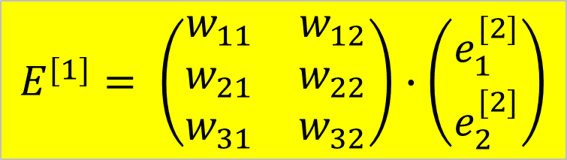
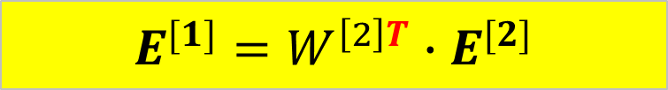
역전파 1: 오차 계산의 단순화
오차 계산의 단순화와 일반화
일반화
$$E^{[1]}= \left(\begin{matrix}\begin{matrix}w_{11} \\ w_{21} \\ w_{31}\end{matrix} & \begin{matrix}w_{12} \\ w_{22} \\ w_{32}\end{matrix}\end{matrix}\right)∙\left(\begin{matrix}e_{1}^{[2]} \\ e_{2}^{[2]}\end{matrix}\right)$$
$$E^{[1]}=W^{\left[2\right]T}∙E^{[2]}$$
Notes:
먼저 앞의 행렬을 가중치 행렬의 전치를 사용한 것으로 표기하도록 하고,
엘 번째 은닉층의 오류를 구하는 것으로 일반화하는 것도 어렵지 않겠죠?
결과를 한번 보실까요?

Slide 29
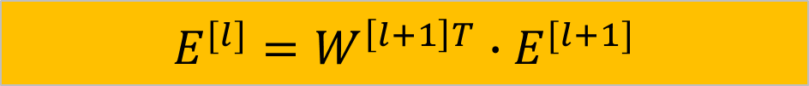
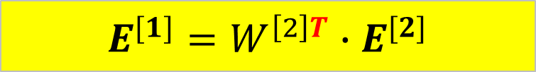
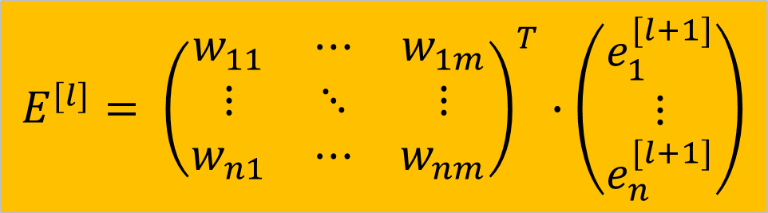
역전파 1: 오차 계산의 일반화
$$E^{[l]}= {\left(\begin{matrix}w_{11} & ⋯ & w_{1m} \\ ⋮ & ⋱ & ⋮ \\ w_{n1} & ⋯ & w_{nm}\end{matrix}\right)}^{T}∙\left(\begin{matrix}e_{1}^{[l+1]} \\ ⋮ \\ e_{n}^{[l+1]}\end{matrix}\right)$$
$$E^{[1]}= \left(\begin{matrix}\begin{matrix}w_{11} \\ w_{21} \\ w_{31}\end{matrix} & \begin{matrix}w_{12} \\ w_{22} \\ w_{32}\end{matrix}\end{matrix}\right)∙\left(\begin{matrix}e_{1}^{[2]} \\ e_{2}^{[2]}\end{matrix}\right)$$
$$E^{[1]}=W^{\left[2\right]T}∙E^{[2]}$$
$$E^{[l]}=W^{\left[l+1\right]T}∙E^{[l+1]}$$
Notes:
가중치 행렬의 크기는 n x m으로 가정한 것이구요,
여기서, 우리가 구하고 싶은 것은 엘 번째 은닉층이므로 가중치 행렬은 엘+1 번째겠죠.
그리고 가중치 행렬과 곱해지는 행렬은 엘+1 번째 은닉층의 오류일 것입니다.
이렇게 일반화하는 식을 구했으니,
이제 우리는 아무리 은닉층이 많더라도 각 층의 오차를 계산할 수 있게 되었습니다.
이제 이를 바탕으로 실제로 가중치를 조정하는 일만 남았죠.
어떤가요? 두근거리지 않습니까?

Slide 30
역전파 1
학습 정리
출력층으로부터 은닉층의 오차를 계산하기
복잡한 은닉층 오차 계산을 일반화 하기
역전파 2
Notes:
====학습정리====
하지만 그 두근거림은 잠시 넣어두시기를 바랍니다.
왜냐구요? 벌써 오늘 배운 것들을 정리할 시간이 되었거든요.
우리는 지금까지 출력층에서만 계산할 수 있었던 오차를 그 앞에 있는 은닉층의 오차를 계산하게 되었습니다.
오차를 역전파한 것입니다. 감추어진 것이 없죠. 앞에서 잘못한 것이 이제 다 드러나는 거죠
이제 이것을 바탕으로 다음 강의에서는 다층 신경망에서 가중치들을 조정하는 방법을 배울 것입니다.
이제 이것만 배우게 되면 우리는 보다 강력한 기계학습을 할 수 있게 된 것입니다.
이번 주차도 수고 많으셨습니다.
가중치 조정을 향한 여러분의 두근거림이 다음강의까지 계속되길 바랍니다.
그럼 저는 항상 여러분 곁에 열려 있는 K-MOOC 강의실에서 다시 뵙겠습니다.
감사합니다.
<><

Slide 31
8주차(3/3)
역전파 1

